Slide 1
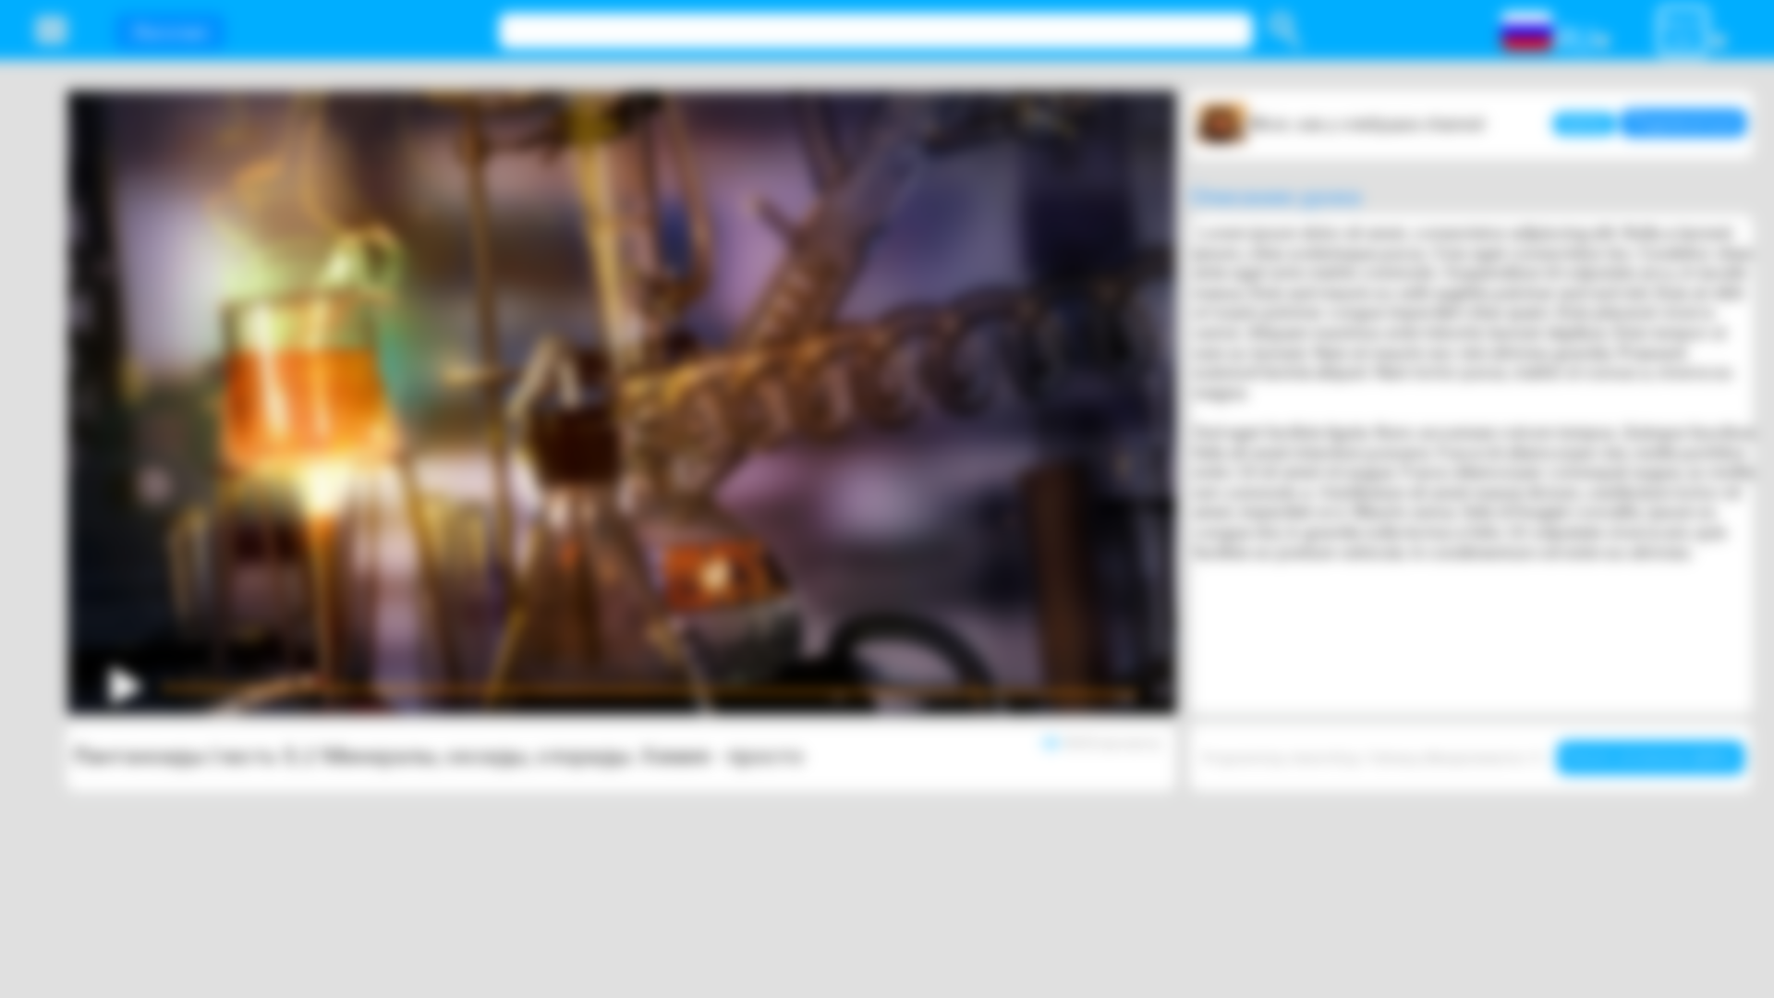
Ordis – портал-видеохостинг для обучения

Slide 2

Notes:
Основной идеей проекта было создание портала, на котором каждый сможет выложить обучающий курс или урок, а также посмотреть любой интересный ему материал. Необходимо было создать приятный и интуитивно-понятный интерфейс, чтобы пользователю было не в тягость находиться на ресурсе. Также необходим специальный функционал, чтобы выпускать обучающие видеоролики было максимально удобно. Сейчас по порядку я расскажу, что именно я реализовал.

Slide 3


Slide 4
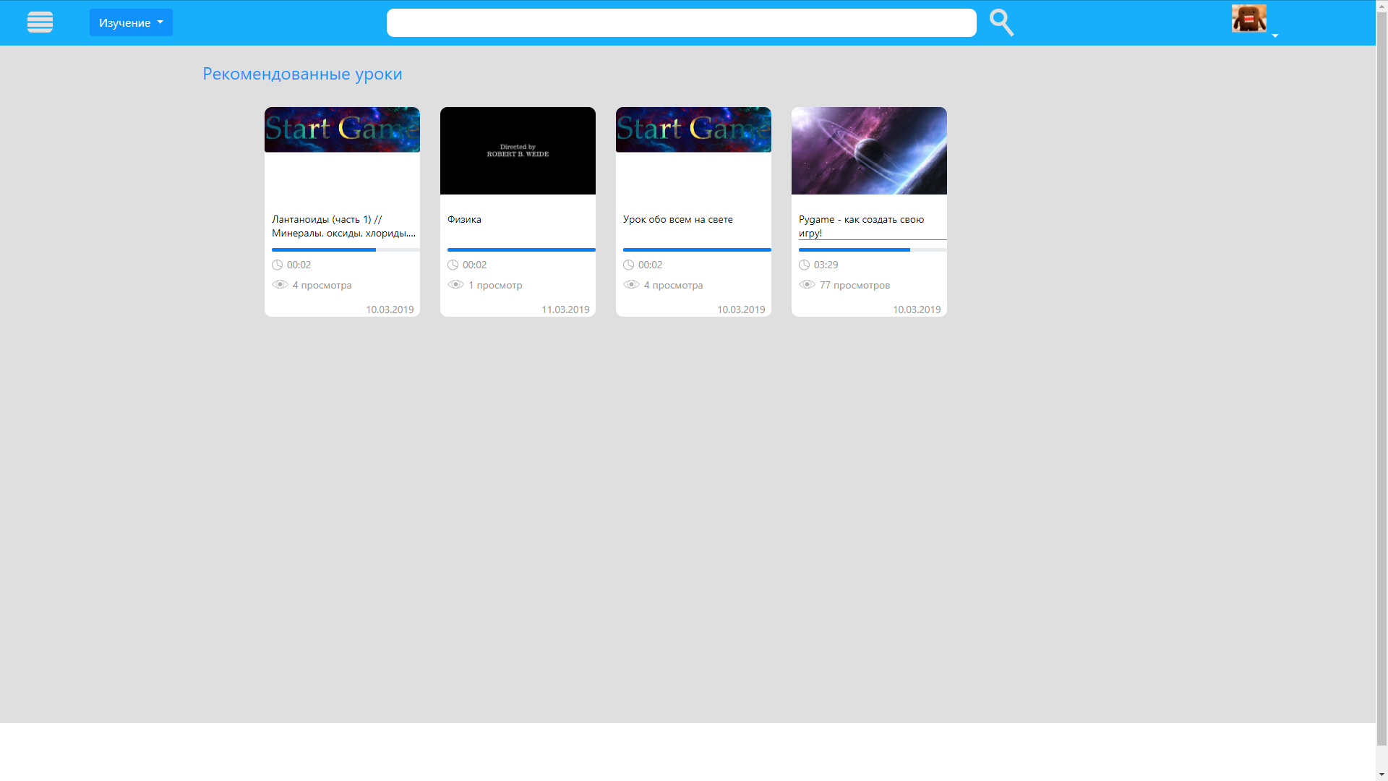
Notes:
На главной странице зарегистрированному пользователю показываются рекомендованные ему уроки. Они формируются на основе интересов, которые пользователь указывает при регистрации. Незарегистрированному же пользователю показываются 10 рандомных уроков. Если пользователь не авторизован, ему показываются две кнопки: «Войти» и «Зарегистрироваться». Если же он авторизован, то показывается его аватар, при клике на который выпадает меню, где можно открыть страницу профиля, страницу добавления урока, редактирования урока, а также можно выйти.

Slide 5

Notes:
Теперь рассмотрим, как можно добавить урок.

Slide 6
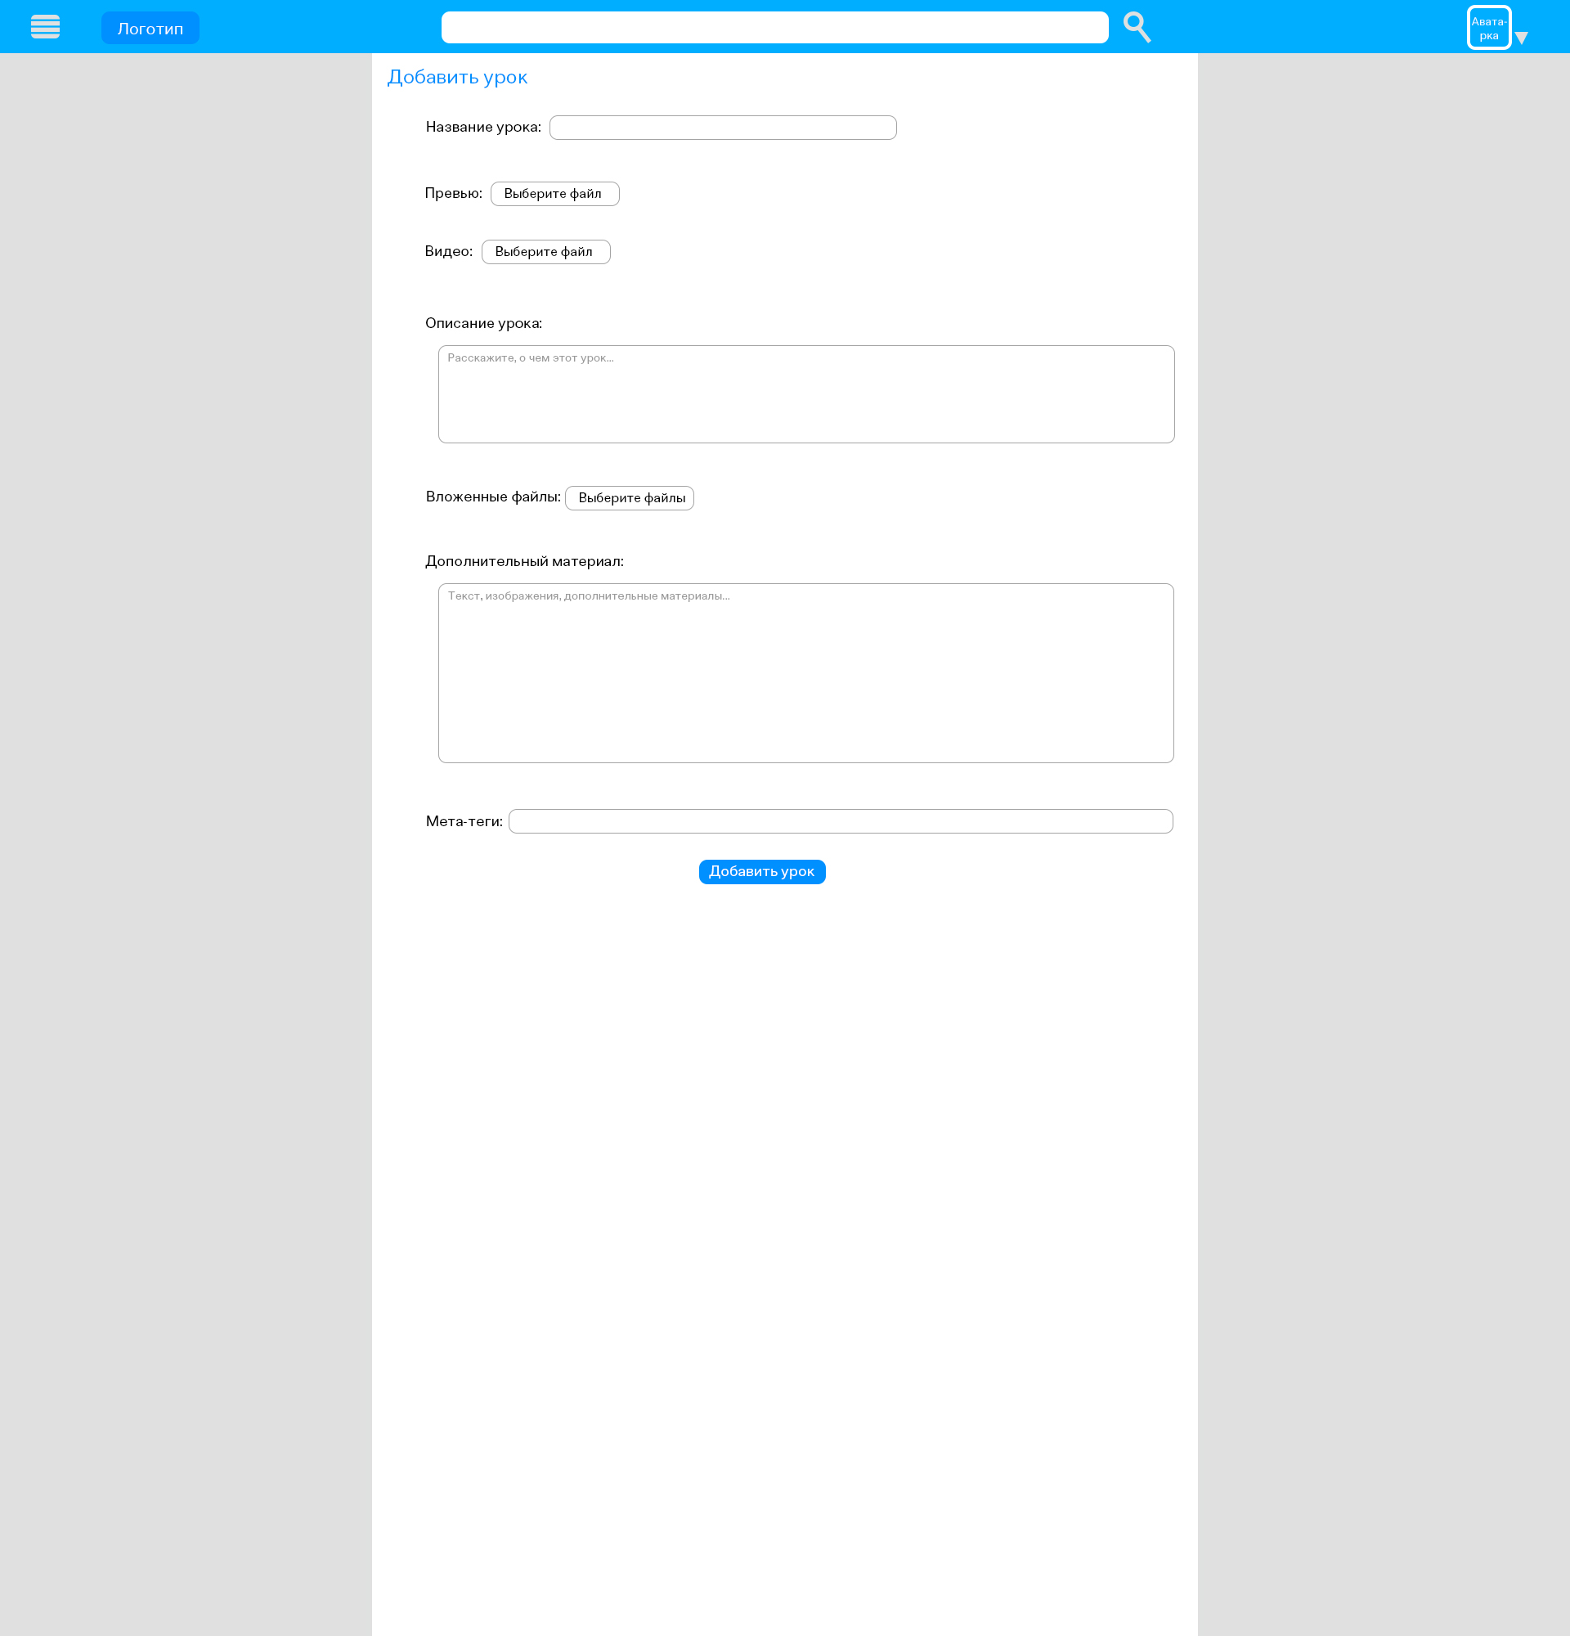
Notes:
Для добавления урока необходимо заполнить некоторые поля. С полем названия урока я думаю все понятно. Превью – это картинка, которая будет показываться при отображении блока урока в рекомендованных, или на странице пользователя. Видео – это собственно сам видеофайл. Он хранится в специальной директории, и причем все их названия уникальны, т.к. зависят от имени пользователя, а также от количества добавленных уроков этим пользователем. В описании урока нужно кратко рассказать, о чем будет этот урок. Данный текст потом отображается непосредственно на странице с уроком. Во вложенные файлы можно добавить файлы любого формата, которые будут необходимы для полного успешного прохождения урока. В дополнительный материал автор урока может поместить текст, который поможет глубже понять суть урока, или же расскажет что-то дополнительно. Мета-теги указываются через запятую. По ним осуществляется поиск уроков, а также составление рекомендаций пользователю.

Slide 7

Notes:
Теперь предлагаю рассмотреть блок урока – краткая информация об уроке, которая показывается на различных страницах.

Slide 8
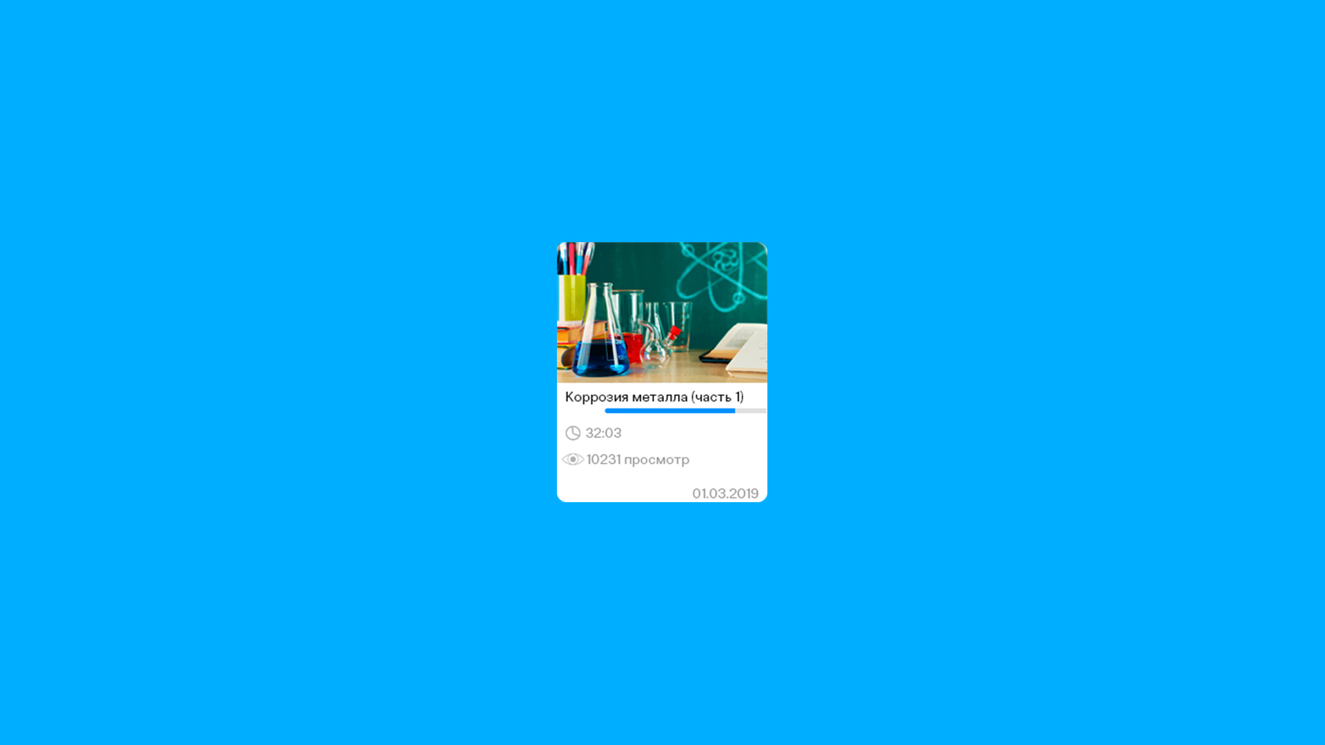
Notes:
Каждый урок отображается так, как вы видите на экране. У него есть превью – во вкладке с добавлением урока это обязательное поле. Дальше идет название урока. Синяя полоска – это рейтинг урока, который формируется на основе комментариев пользователей, каким образом, мы рассмотрим позже. Дальше идет длительность урока и количество просмотров. Внизу есть дата добавления. Если урок добавлен в данный день, то показывается время добавления, если нет – то дата. Для отображения этих блоков я создал отдельный html файл, который потом просто включаю на другие html-страницы с помощью include.

Slide 9

Notes:
Теперь рассмотрим страницу регистрации пользователя

Slide 10
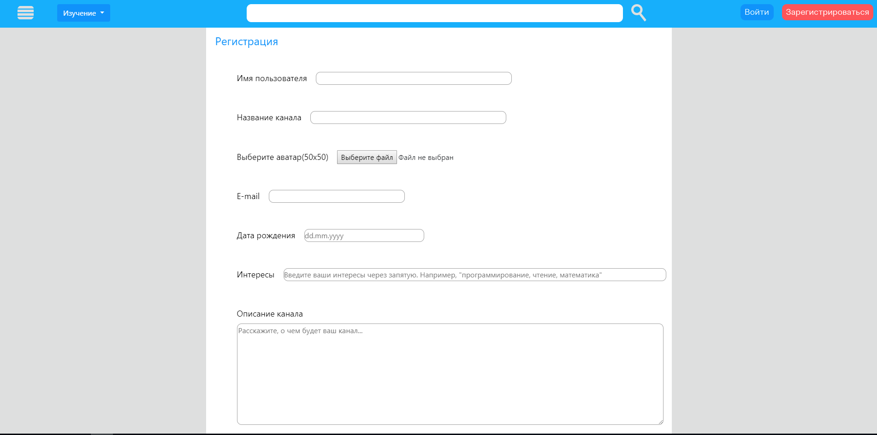
Notes:
Имя пользователя – уникально. И данная форма делает валидацию на наличие введенного имени пользователя в базе данных. С полем название канал все понятно. Аватар. Он отображается сверху меню, при поиске каналов, а также на странице урока. Само изображение хранится в базе данных. Email – тоже уникальное поле, и форма также делает его валидацию. Для даты рождения также задан формат валидации. Интересы. Здесь их нужно указать через запятую, как и мета-теги. Они нужны для того, чтобы строить рекомендации на главной странице. Описание канала показывается на странице пользователя, а также при поиске каналов. Мета-теги, опять же вводятся через запятую, и нужны для поиска каналов. Ну и поле пароль. Введя все данные, загрузив аватар и нажав на кнопку зарегистрироваться, пользователь будет внесен в базу данных.

Slide 11

Notes:
Теперь рассмотрим непосредственно страницу профиля

Slide 12
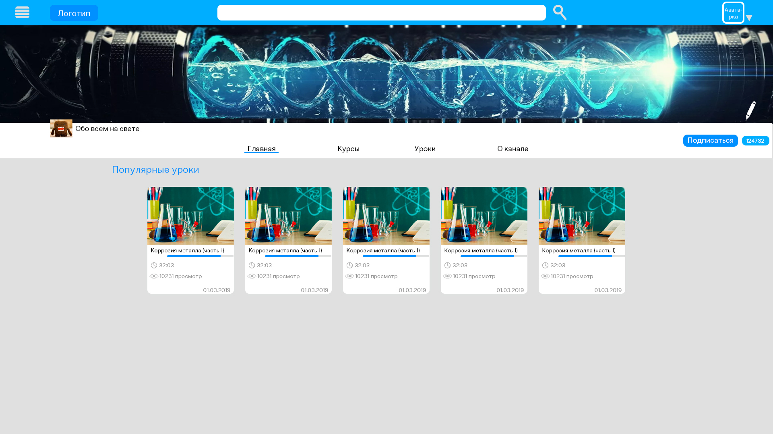
Notes:
На странице пользователя есть шапка. По умолчанию она такае, как сейчас на экране. Если пользователь зашел на свой канал, то ему будет доступна кнопка редактирования шапки, нажав на которую можно выбрать любую другую картинку. Далее идет аватар пользователя и название канала. На канал также можно подписаться, нажав на соответствующую кнопку, и отписаться. Рядом показывается количество подписчиков. У профиля есть меню. В данный момент доступны только 2 вкладки: это «Главная» и «Уроки». На главной отображается 5 самых популярных уроков. Во вкладке с уроками показываются все уроки, отсортированные по дате добавления – новые сверху. Отсюда, кликнув на превью урока, или же на его название, можно перейти на страницу урока. Сейчас мы ее и рассмотрим.

Slide 13
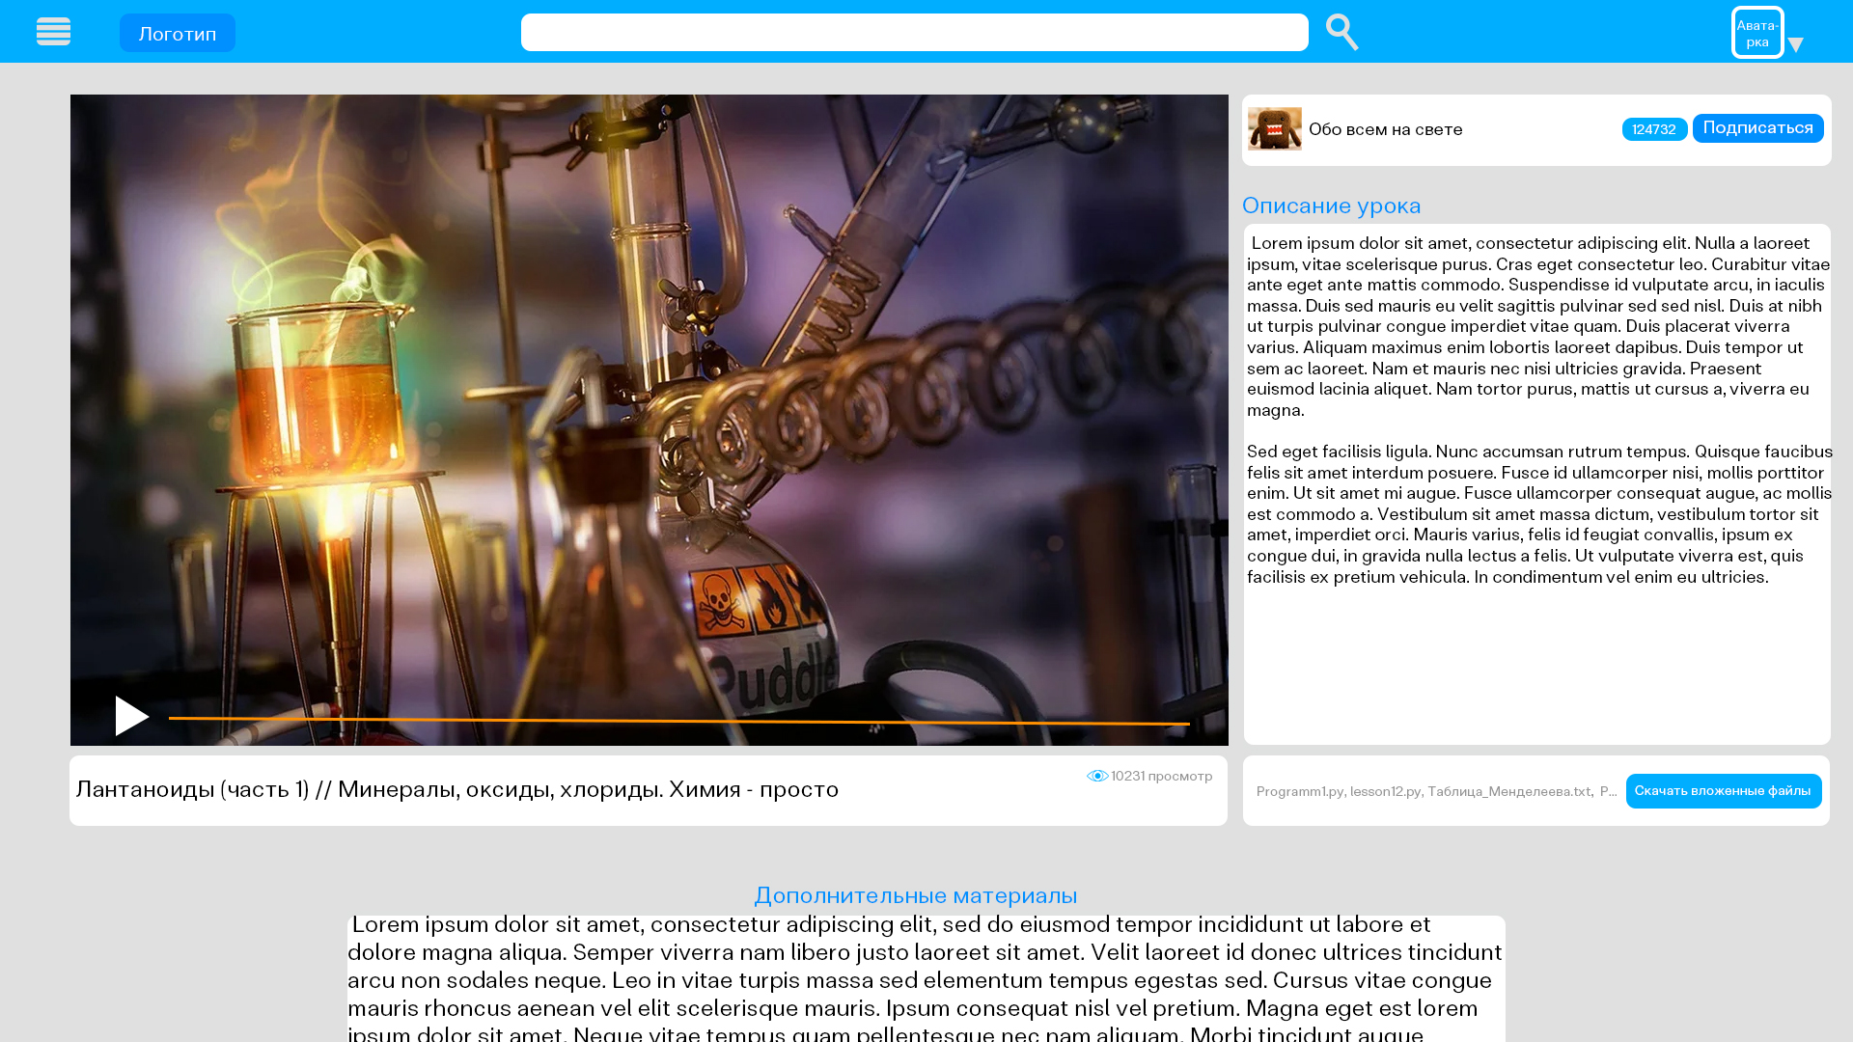
Notes:
На этой странице отображен весь тот функционал, для формирование которого необходимо было указывать так много всего при непосредственном добавлении урока. Основную часть экрана занимает видео. Оно хранится в файловой директории, а в базе данных просто указывается путь к нему. Справа краткая информация о канале, тут же можно на него подписаться. Также тут есть блок с описанием урока. Если текст в нем больше по размеру, чем сам блок, то появляется полоса прокрутки в самом блоке. Под видео находится краткая информация об уроке: название, количество просмотров и полоса рейтинга. Если название будет слишком длинным, оно обрежется. А вот блок с вложенными файлами. Они также, как и видео, хранятся в файловой директории, а путь до их указывается в базе данных. Тут можно скачать архив со всеми файлами, для чего я использовал библиотеку zipfile, а кликнув на названия файлов откроется всплывающее окно, в котором можно скачать каждый файл по-отдельности. Внизу мы видим дополнительные материалы, которые также указываются при добавлении урока.

Slide 14
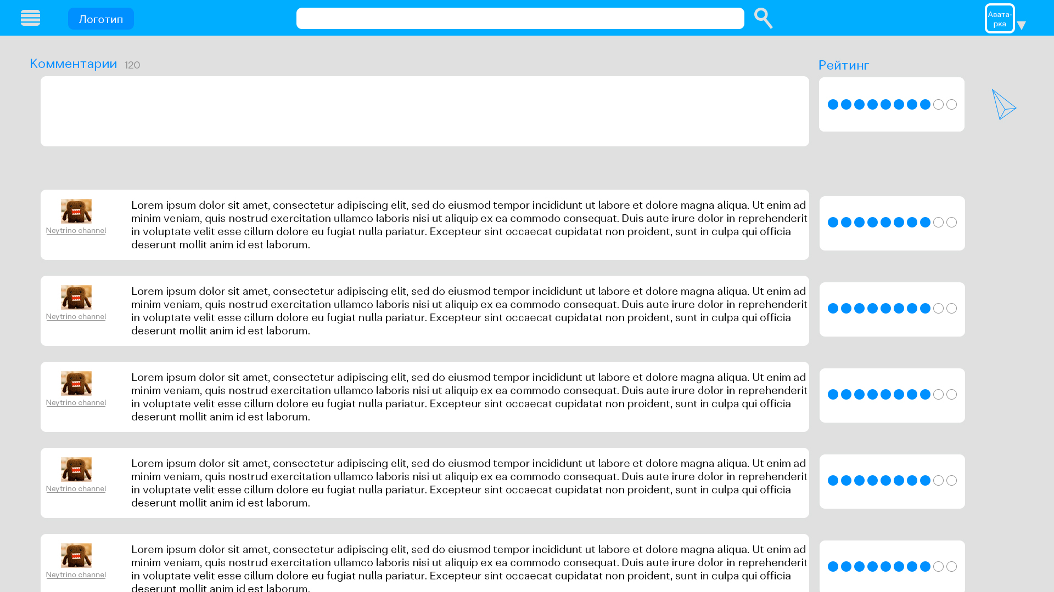
Notes:
Дальше идут комментарии. Пользователь может оставить свой отзыв об уроке, и указать рейтинг урока, который, по его мнению, заслуживает данный материал. Причем, если пользователь добавил несколько комментариев и для каждого указал рейтинг, на общий рейтинг урока влияет только один его комментарий – первый. Если же он удалит свой первый комментарий, то в общий рейтинг пойдет его второй комментарий – и так далее.

Slide 15


Slide 16
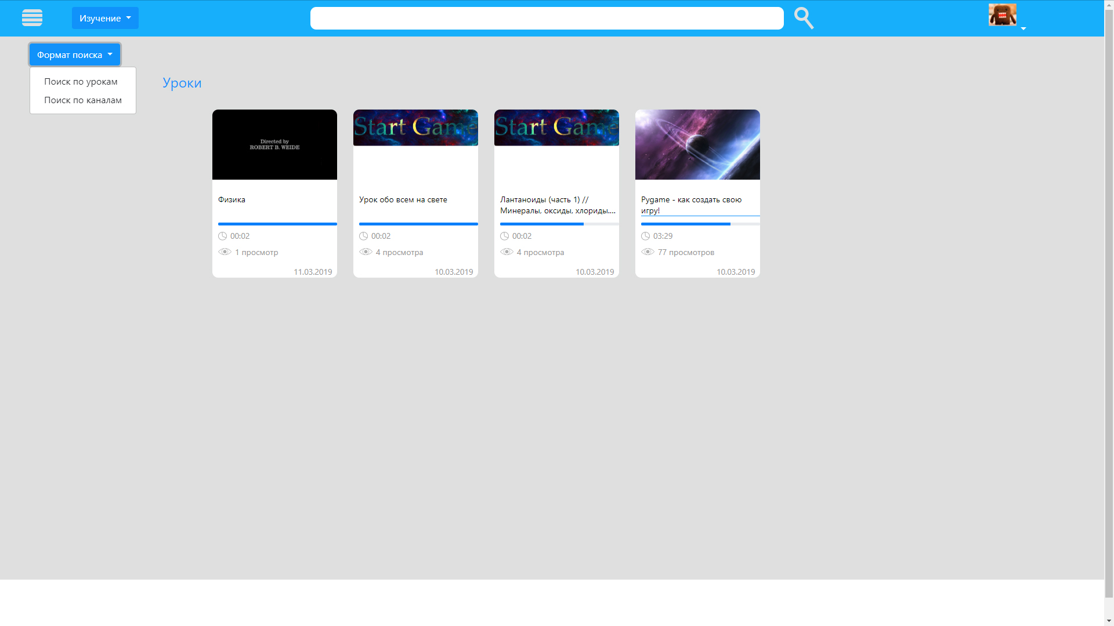
Notes:
На сайте реализован поиск по двум сущностям базы данных: по урокам и по каналам. И там и там поиск осуществляется по мета-тегам. При поиске слова запроса приводятся к начальной форме с помощью библиотеки pymorph. Далее ищутся совпадения и выводится результат. Причем результаты поиска отсортированы по количеству совпадений ключевых слов с мета-тегами – чем больше мета-тегов канала или урока совпадают с ключевыми словами, тем выше этот урок или канал будет стоять в результатах. Также во время поиска можно взять и переключится с поиска по урокам на поиск по каналам, и наоборот. Строка запроса просто передастся на другую страницу.

Slide 17
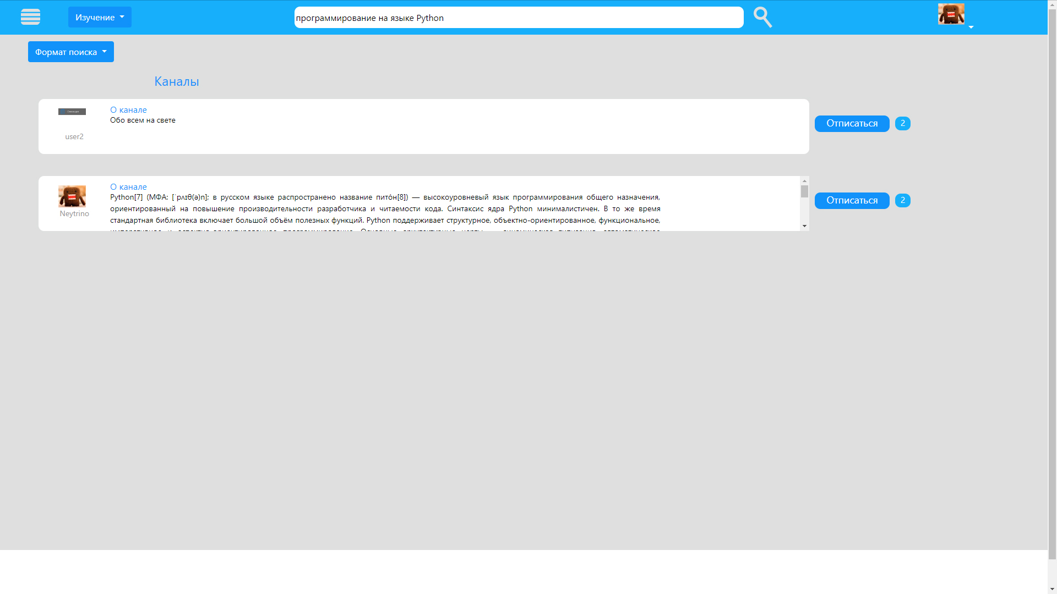
Notes:
А вот так выгляди поиск по каналам. Прямо на этой странице можно подписаться на канал. Также тут отображается описание канала, а кликнув на аватарку или на имя пользователя вы перейдете на сам канал.

Slide 18


Slide 19
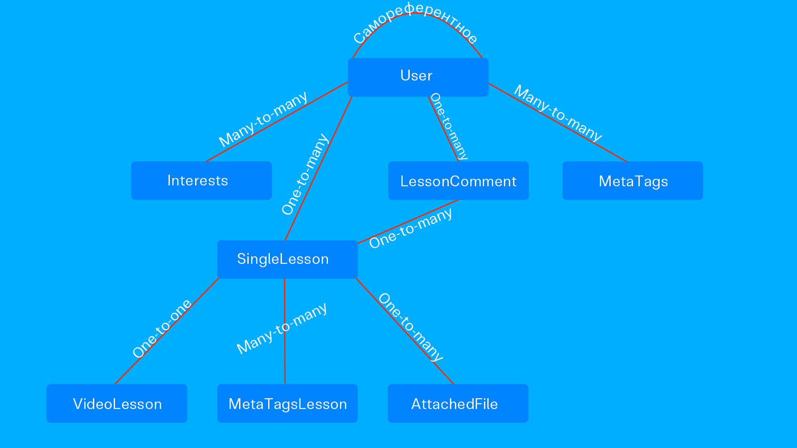
Notes:
В моей базе данных есть 8 сущностей. В модели User хранятся имя пользователя, название канала, аватар, email, Дата рождения, информация о канале, шапка канала и хеш пароля. Хеширование паролей происходит с помощью модуля werkzeug. В базе данных хранится только хеш, а сам пароль никому не виден, и получается, что его практически невозможно взломать, если не знать секретный код. Также в модели User действует самореферентное отношение – отношение многие-ко-многим между одной моделью для реализации подписок. Еще у каждого пользователя есть мета-теги и интересы, и между моделью User и этими моделями также существует many-to-many связь.
Модель SingleLesson – это модель урока. Тут хранится название урока, превью, информация об уроке, дополнительные материалы, число просмотров, рейтинг, дата добавления, а также путь до архива со всеми вложенными файлами. У этой модели есть One-to-many отношение с моделью пользователя, а также с моделями VideoLesson, AttachedFile и LessonComment. В таблице VideoLesson хранятся путь до видеофайла и длительность видеофайла. В модели AttachedFile хранятся путь до вложенного файла и имя файла.
Модель LessonComment – это модель комментария к уроку. Тут хранится текст комментария, рейтинг и булево значение – действует ли данный комментарий на общий рейтинг урока или нет. Напомню, что если пользователь оставил 2 комментария под одним уроком, то на общий рейтинг урока будет действовать только его первый комментарий. У этой модели есть one-to-many отношение с моделью SingleLesson и моделью User.

Slide 20


Slide 21

LoginForm
RegistrationForm
ChannelHeadForm
CommentLessonForm
SearchForm
Notes:
(анимация) LoginForm – форма авторизации пользователя.
(анимация) RegistrationForm – форма регистрации. Также в классе формы проходит валидация на поля username и email на поиск совпадения, а также поля названия канала, описание канала и пароля на количество символов.
(анимация) ChannelHeadForm – форма для изменения шапки канала.
(анимация) CommentLessonForm – форма для добавления комментария пользователя. Текст комментария в классе формы проходит валидацию на длину.
(анимация) SearchForm – форма поиска.

Slide 22
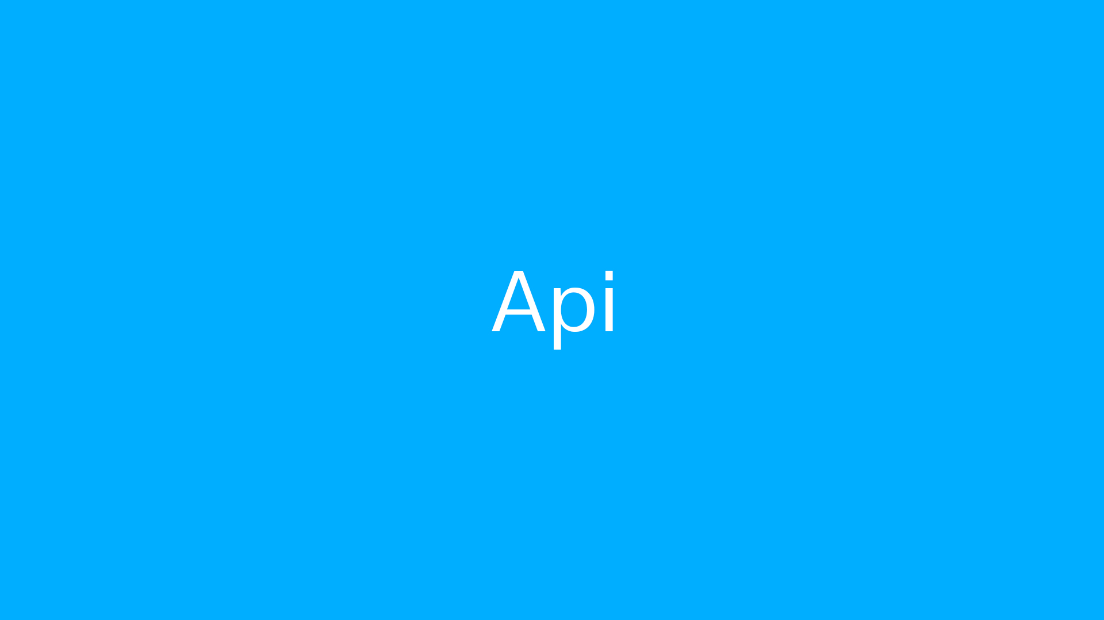
Notes:
В свой проект я также добавил api. И вот что можно с помощью этого api делать. Все api запросы выполняются с url-префиксом ‘/api’. Дальше идет то, что хочет получить пользователь.

Slide 23
/api/users/<int:user_id>
Get-запрос
Delete-запрос
Put-запрос
/api/users
Get-запрос
Post-запрос
/api/lessons/<int:id>
Get-запрос
Delete-запрос
Put-запрос
Notes:
(анимация) /api/users/<int:user_id> - Запрос для конкретного пользователя. (анимация) Можно отправить get-запрос, и сервер информацию о пользователе. (анимация) Можно отправить delete запрос и удалить пользователя. Но для этого необходимо также указать имя пользователя и пароль. Если имя пользователя или пароль не верны, то сервер выдаст ошибку. (анимация) В put-запросе также нужно передать имя пользователя и пароль. Дальше можно изменить данные. При этом передавать все эти поля не обязательно. Можно передать что-то одно.
(анимация) /api/users – Запрос для всех пользователей. (анимация) При get-запросе сервер возвращает всех пользователей. И информация о каждом из них будет такой же, как и при возвращении одного пользователя. (анимация) Также тут есть post-запрос. Тут проходит валидация даты рождения, проверка уникальности имени пользователя и электронной почты. Аватар для пользователя берется дефолтный.
(анимация) /api/lessons/<int:id> - Запрос для конкретного урока. (анимация) При get-запросе сервер возвращает всю информацию об уроке, id его автора и комментарии. Для комментария возвращается id комментария и id автора комментария. (анимация) При delete-запросе необходимо указать имя пользователя и пароль. Если они не совпадают, или у этого пользователя нет данного урока, сервер вернет ошибку. (анимация) При put-запросе также необходимо передать имя пользователя и пароль. Дальше можно изменить данные урока.

Slide 24
/api/lessons
Get-запрос only
/api/comments/<int:id>
Get-запрос
Delete-запрос
Put-запрос
/api/comments
Нет get-запроса
Post-запрос
Notes:
(анимация) /api/lessons – Запрос для всех уроков. (анимация) Тут доступен только get-запрос, т.к. при добавлении урока обязательно нужен видеофайл, а тут его передать нельзя, поэтому post-запроса нет. А при get-запросе для каждого конкретного урока возвращается та же информация, что и при get-запросе для одного урока, но без комментариев, т.к. их количество в перспективе может быть большим.
(анимация) /api/comments/<int:id> - запрос для конкретного комментария. (анимация) При get-запросе сервер возвращает текст комментария, рейтинг, оставленный пользователем, id урока, под которым оставлен комментарий и id пользователя, оставившего этот комментарий. (анимация) При delete-запросе необходимо передать имя пользователя и пароль. Если они не совпадают, или требуемый комментарий не принадлежит этому пользователю, сервер вернет ошибку. Дальше идет проверка на изменение общего рейтинга урока. Если этот урок влияет на рейтинг, то общий рейтинг урока изменяется тут же, причем если у этого пользователя есть еще комментарии к данному уроку, то в общий зачет рейтинга пойдет второй оставленный комментарий этим пользователем. Если же этот комментарий не влияет на рейтинг, тогда он просто удалиться. (анимация) При put-запросе также необходимо указывать имя пользователя и пароль, и проходит проверка, оставлял ли данный комментарий именно этот пользователей. Если нет – сервер вернет ошибку. Тут можно изменить текст комментария и его рейтинг. При изменении рейтинга, если этот комментарий влияет на общий рейтинг урока, он тоже изменится.
(анимация) /api/comments – Запрос для всех комментариев. (анимация) Тут я не стал делать get-запрос, т.к. общее число комментариев может быть очень велико. К тому же комментарии к конкретному уроку можно получить при get-запросе к этому уроку. (анимация) Но тут возможен post-запрос. Сюда нужно передать имя пользователя, пароль, id урока, к которому нужно оставить комментарий, текст комментария и рейтинг. Влияние этого комментария на данный урок также проверяется здесь.

Slide 25

Notes:
Используемые технологии

Slide 26
SQLalchemy
Flask_login
Werkzeug
Flask-wtf и Wtforms
Moviepy
Datetime
Zipfile
Os.path
Pymorphy2
Random
Flask-restful
Jinja2
Notes:
(анимация) SQLalchemy - для базы данных.
(анимация) Flask_login – для авторизации пользователя на сайте.
(анимация) Werkzeug – для хеширования паролей и парсинга url.
(анимация) Flask-wtf и wtforms – для всех форм на сайте.
(анимация) Moviepy – для определения длительности видеофайла. Для этого было бы правильнее использовать библиотеку ffmpeg, но не доступна под Windows
(анимация) Datetime – для всех временных сущностей на сайте – дата добавления урока, проверка правильности даты, дата рождения и т.д.
(анимация) Zipfile – для архивации вложенных к уроку файлов.
(анимация) Os.path – для получения абсолютного пути к файлам.
(анимация) Pymorphy2 – для получения начальной формы слов в поиске.
(анимация) Random – получение рандомных уроков для рекомендации незарегистрированным пользователям.
(анимация) Flask-restful – для api.
(анимация) Jinja2 – для наследования html-шаблонов, отображения серверной информации и регулярных выражений в html-файлах.

Slide 27

Notes:
В процессе придумывания проекта я задумал реализовать очень много всего, но в силу ограниченности времени, успел я, естественно, не все.

Slide 28
Курсы
Система уведомлений
Прогресс прохождения
Подписка на курсы
Меню сайта
Дедлайны
Система пожертвований автору курса
Сообщения
Улучшить структуру приложения с помощью Blueprint’ов
Notes:
(анимация) Курсы. Я решил, что сперва реализую возможность добавления одного урока, а курсы можно будет реализовать позже. Потому что для страницы курсов, для их добавления, нужен JavaScript, а его еще нужно подучить, времени мало, и поэтому я оставил курсы на потом. Для курсов можно было бы добавлять тесты, домашние задания, проверку домашних заданий. (анимация) Система уведомлений о новых курсах/уроках тоже планировалась, но для этого опять же нужен JavaScript. (анимация) Также планировалось отслеживание прогресса прохождения курса и, если, например, пользователь нашел интересный курс и он не хочет его потерять, у него должна быть возможность поместить его на страницу «Изучить позже». (анимация) Модель подписки также будет распространятся и на курсы. (анимация) Меню сайта. Оно пока тоже не добавлено, но в ней планировались следующие вкладки:
«Изучение» - нажав на эту вкладку пользователь может найти курсы по тематике, которую можно будет выбрать на этой же странице. Далее будут представлены наиболее популярные курсы по этой теме.
«Мои курсы» - в этой вкладке пользователь может увидеть те курсы, на которые он подписался.
«Подписки» - нажав на эту вкладку пользователь увидит все обновления у каналов, на которые он подписан. Будь то новый курс или новый урок для курса.
«Главная» - нажав на нее пользователь перейдет на главную страницу, где ему будут предложены рекомендованные курсы, а также рекомендованные каналы.
«Изучить позже» - нажав на эту вкладку пользователь попадет на страницу, на которой хранятся все те курсы и видео, которые он поместил туда, нажав на иконку на превью «Изучить позже».
«История» - нажав на нее пользователь сможет увидеть все те уроки, которые он посмотрел.
(анимация) «Дедлайны» - в этой вкладке пользователь может делать дедлайны в обучении. Для курса в целом или для отдельного урока в курсе можно будет назначить дату, до которой нужно будет пройти этот курс. Также возможно будет на текущий день добавить курсов или уроков из курсов, которые нужно будет пройти в этот день. Если дедлайн подходит, а пользователь еще не прошел курс, то ему будет приходить уведомление о том, чтобы он поторопился.
(анимация) На страницу канала можно добавить кнопку «Пожертвовать». Для того, чтобы пользователь, который прошел курс и захотел отблагодарить автора смог это сделать. (анимация) Еще можно реализовать сообщения между пользователями. В сообщениях можно будет прикреплять курсы или уроки, если, например, кто-то захотел порекомендовать что-то другу. (анимация) Саму структуру приложения тоже можно улучшить с помощью Blueprint’ов. Я слишком поздно узнал о них, и поэтому не успел добавить.

Slide 29


